Slide 1
Oefeningen module reflectie ZP

Slide 2
ABCD-tje
Wat was er Aan de orde? | Wat vind ik daarin Belangrijk? | Welke Conclusie trek ik daaruit? | Wat wil ik daarmee gaan Doen?
…....... | ….... | …...... | …......

Slide 3
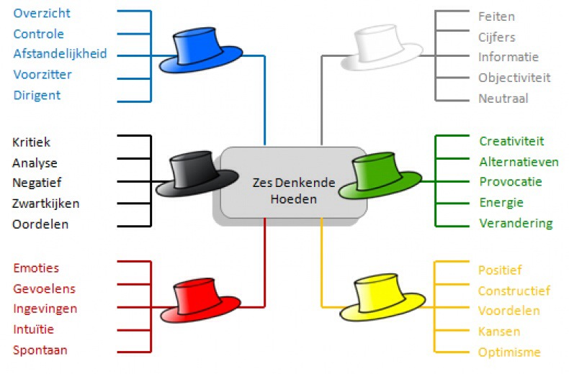
Denkhoeden van Bono

Slide 4
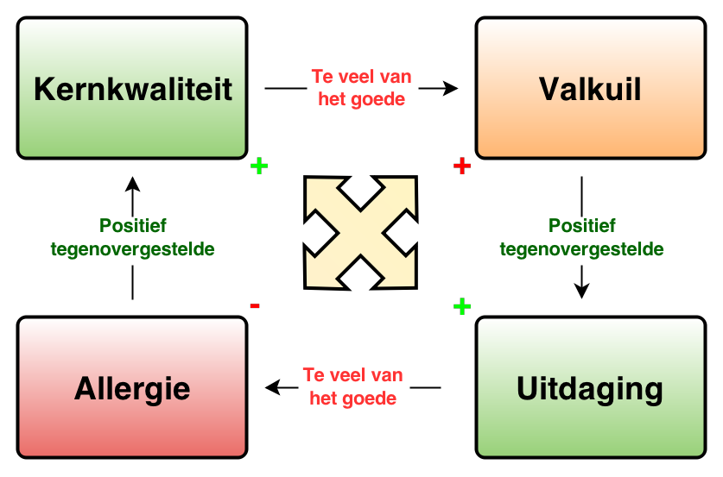
Kernkwadrant

Slide 5
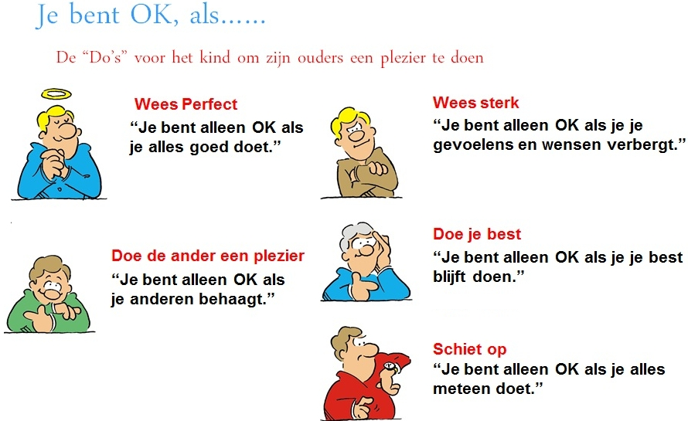
TA Drivers

Slide 6
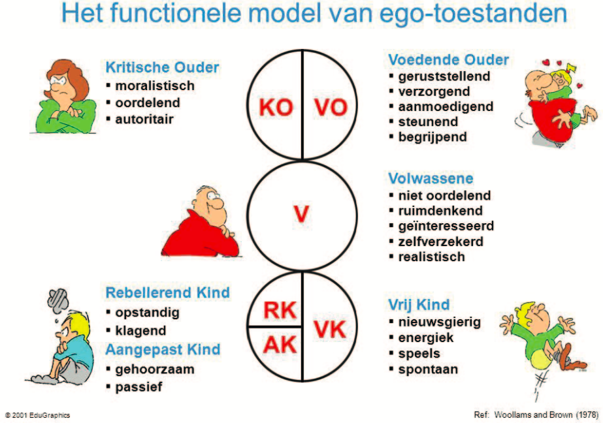

Slide 7
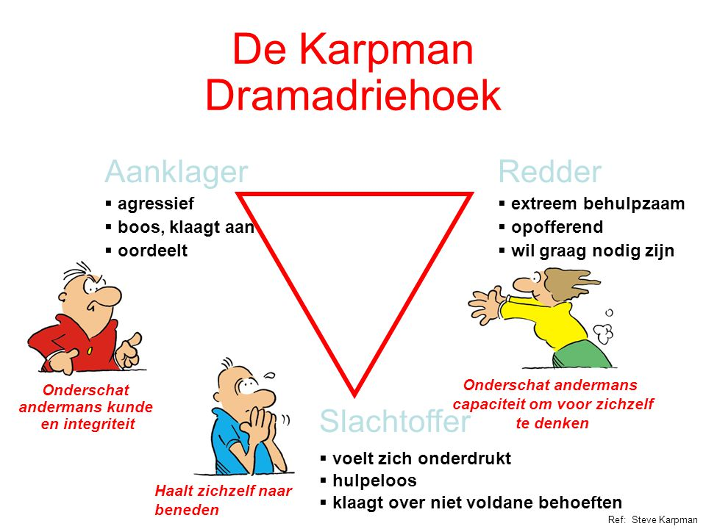

Slide 8
1. De dramadriehoek is gebaseerd op leugens. Vertel jezelf of anderen een leugen, of het nu over je emoties, je beleving of andere gegevens is, en je zult meteen in de Driehoek terechtkomen en in het verslavende proces.
2. Alle ‘zou moeten’ gedachten zijn een leugen. Deze gedachten komen voort uit controle. Je wilt controle over het gedrag van de ander zodat je zelf krijgt wat je nodig hebt: veiligheid, waardering etc.
3. Alle posities in de Driehoek veroorzaken pijn.
4. Er is geen kracht of macht in de Driehoek. Ongeacht de positie die je inneemt, je handelt vanuit machteloosheid en onverantwoordelijkheid.
5. Iedereen heeft een favoriete startpositie, meestal de redder of slachtoffer.
6. Als je eenmaal gevangen bent in de Driehoek, zul je uiteindelijk alle posities bekleden, of je het nu wilt of niet.
7. Schuld is de ervaring die jou vasthoudt in de Driehoek.
8. Je kunt alleen uit de Dramadriehoek stappen via de Aanklagerspositie.
9. Je kunt de Driehoek ook alleen spelen, met jezelf.
10. Wanneer je actief een (werk)relatie onderhoudt met iemand die leeft in de Driehoek, dan moet je erg voorzichtig zijn voor de valkuilen.

Slide 9
NEUTRALE GETUIGE
De Dramadriehoek kent nog een vierde positie. Dat is de positie van de neutrale getuige. Hier vandaan kun je communiceren vanuit betrokkenheid en zonder waardeoordelen. Je bent respectvol en nieuwsgierig, maar ook open en eerlijk. Door uit de situatie te stappen, bekijk je het gesprek op een afstand.

Slide 10
UIT DE DRAMADRIEHOEK STAPPEN EN BLIJVEN
Moraal van dit verhaal: laat je niet verleiden tot een van de rollen in de Dramadriehoek. Je komt er namelijk niet uit en je wint er helemaal niets mee. Wanneer je uit de Driehoek wilt blijven, dan moet je leren de waarheid te vertellen over de emoties die je voelt. Tevens moet je leren de verantwoordelijkheid te nemen voor deze emoties. Onthoud dat niemand anders verantwoordelijk is voor jouw emoties. Niemand kan ze genezen of veranderen.

Slide 11
1. Blijf neutrale getuige. Anderen spreken je vaak aan op gedrag dat je vertoont in bijvoorbeeld de rol die je hebt. Maar ze spreken je niet aan op je hele mens-zijn. Blijf onpartijdig communiceren i.p.v. dat je emoties het overnemen en laat oordelen en kritiek achterwege.
2. Sta open voor feedback. Feedback betekent letterlijk ‘terugvoeden’, met andere woorden: de ander geeft jou iets dat jou kan voeden, dus waar je wat van kunt leren. Het effect van je communicatie is de reactie die je krijgt, ongeacht je bedoeling. Feedback leert je wat het effect van jouw communicatie is geweest.
3. De positieve intentie. Bedenk dat ieder gedrag een positieve intentie heeft voor diegene die het gedrag vertoont. Als je het gevoel krijgt, dat de ander je aanklaagt, wat is dan de positieve intentie van dit gedrag voor de ander? Welke feedback heeft de ander dan eigenlijk voor jou? Wat wil de ander zeggen over jouw manier van communiceren? Scheid intentie (‘Ik heb feedback voor jou’) van gedrag (de manier waarop de ander dat duidelijk maakt). Accepteer deze intentie en geef eventueel feedback op het gedrag.

Slide 12
4. Stem opnieuw goed af. Weerstand (zowel vanuit de Aanklager als vanuit het Slachtoffer) is in feite feedback van de ander op jouw communicatie. Stem daarom weer goed af op de ander.
5. Neem je verantwoordelijkheid. Als dingen in je leven niet gaan zoals je wilt, vraag je dan af in welke positie van de Dramadriehoek je momenteel bevindt. is het je eerste keuze in de Driehoek? Welke emoties ben je aan het vermijden? Ervaar en accepteer je emotie en ga hier actief mee aan de slag. In de acceptatie van je emotie zit het loslaten. Hoe harder je het probeert te onderdrukken, hoe meer drama het oplevert!

Slide 13
Hoe stop je voortslepende drama's in je leven?
Kies voor een volwassen rol en kijk naar de realiteit in je leven.
Stel jezelf kwetsbaar op: laat zien wie je bent en wat je nodig hebt. Vraag om hulp als je iets niet alleen kan.
Wees assertief: ken je eigen grenzen, wees eerlijk en benoem zo zodat de ander weet wat hij aan je heeft.
Kies voor een zorgende houding: kijk vanuit empathie en niet vanuit medelijden naar jezelf en naar de ander.

Slide 14
